Slide 1



Tuần
21
Tuần
6
CHÍNH TẢ
VIẾT
Mùa vàng
Phân biệt: ng/ngh, r/d/gi, ưc/ưt
SGK tr 27

Slide 2



Nghe – viết chính tả 1 đoạn văn.
Viết đúng chính tả, trình bày bài hợp lí.
YÊU CẦU CẦN ĐẠT
Phân biệt, làm đúng bài tập chính tả.
Giữ gìn vở cẩn thận, viết chữ đúng đều nét.

Slide 3






1. Nghe – viết
Mùa vàng
Để có cái thu hoạch, người nông dân phải làm rất nhiều việc. Họ phải cày bừa, gieo hạt và ươm mầm. Rồi mưa nắng, hạn hán, họ phải đổ mồ hôi chăm sóc vườn cây, ruộng đồng. Nhờ thế mà cây lớn dần, ra hoa kết trái và chín rộ.
Kể tên những công việc người nông dân phải làm để có mùa thu hoạch.

Slide 4
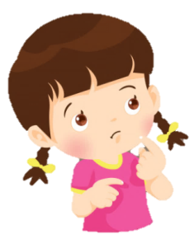




Lưu ý khi viết
Đoạn văn gồm mấy câu?
- Đoạn văn gồm có 4 câu.
Khi viết cần chú ý điều gì?
- Khi viết chú ý viết đúng chính tả, các dấu ngắt nghỉ câu. Viết hoa chữ cái đầu câu, kết thúc câu có dấu chấm.
Các từ dễ viết sai trong bài:
thu hoạch, gieo hạt, ươm, ruộng,...

Slide 5
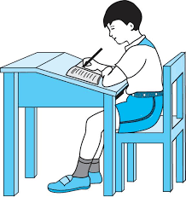
Tư thế ngồi viết
Lưng thẳng.
Không tì ngực xuống bàn.
Đầu hơi cúi.
Mắt cách vở khoảng 25-30cm.
Tay phải cầm bút
Tay trái tì nhẹ lên mép vở để giữ.
Hai chân để song song thoải mái.

Slide 6

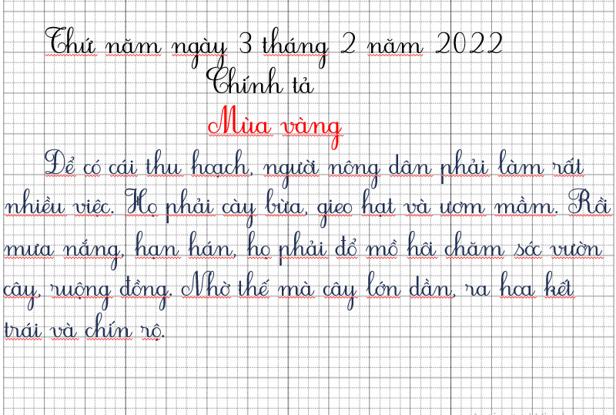
Thứ năm ngày 3 tháng 2 năm 2022
Chính tả
Mùa vàng
Để có cái thu hoạch, người nông dân phải làm rất
nhiều việc. Họ phải cày bừa, gieo hạt và ươm mầm. Rồi
mưa nắng, hạn hán, họ phải đổ mồ hôi chăm sóc vườn
cây, ruộng đồng. Nhờ thế mà cây lớn dần, ra hoa kết
trái và chín rộ.

Slide 7

2. Tìm tiếng bắt đầu bằng ng hoặc ngh thay cho ô vuông
(Bài 4 trang 14 VBTTV)
Cuốc con về nghỉ hè
Trong đầm sen bát ngát
Lá xanh xòe ô che
Hoa đưa hương ngào ngạt.
(Theo Nguyễn Văn chương)

Slide 8
3. Chọn a hoặc b (Bài 5a trang 15 VBTTV)
a. Chọn r, d hoặc gi thay cho ô vuông.
Mưa giăng trên đồng
Uốn mềm ngọn lúa
Hoa xoan theo gió
Rải tím mặt đường.

Slide 9
Nghe – viết chính tả 1 đoạn văn.
Viết đúng chính tả, trình bày bài hợp lí.
YÊU CẦU CẦN ĐẠT
Phân biệt, làm đúng bài tập chính tả.
Giữ gìn vở cẩn thận, viết chữ đúng đều nét.

Slide 10
Tạm biệt và hẹn gặp lại các con
trong các tiết học sau!

